Slide 1
Weekly Report
Jane 雅真
2021-06-16

Slide 2
本週工作項目
技能發展平台
網頁UI設計(95%)
使用DB評估
CAP權限申請確認(進行中)
FlowER對接方式確認(未完成)
CAP-研究使用方式(未執行)

Slide 3
技能發展平台

Slide 4
專案排程
工作階段 | 細項 | 狀態 | 預計完成日期
需求確認與分析 | 功能確認(95%) | Doing | 2021/5/28
系統架構設計 | 1.網站地圖(100%) 2.系統程式架構(100%) 3.系統串接流程(100%) 4.資料表設計(95%) | Doing | 2021/6/1
U設計 | 1.內頁功能示意-wireframe (100%) 2.網站視覺-makeup(100%) | Doing | 2021/6/11
程式開發-Pharse1 | 1.前端畫面切版(20%) 2.後端底層開發 3.前端程式開發 4.後端WebAPI開發 | To Do | 2021/6/30
程式開發-Pharse2 | 5.CAP系統權限設定 6.後端FlowER串接 | To Do | 2021/7/16
功能測試 | 全站功能測試 | To Do | 待確認

Slide 5
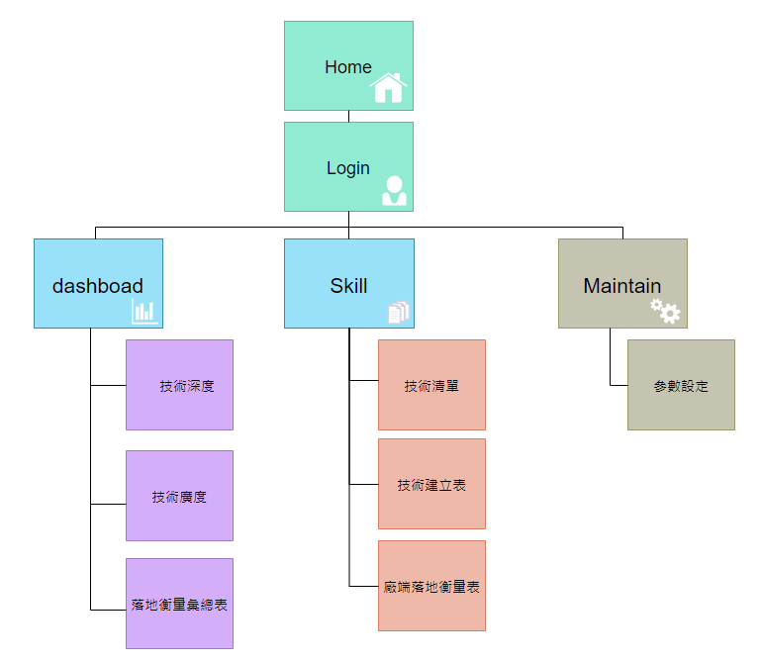
網站地圖

Slide 6
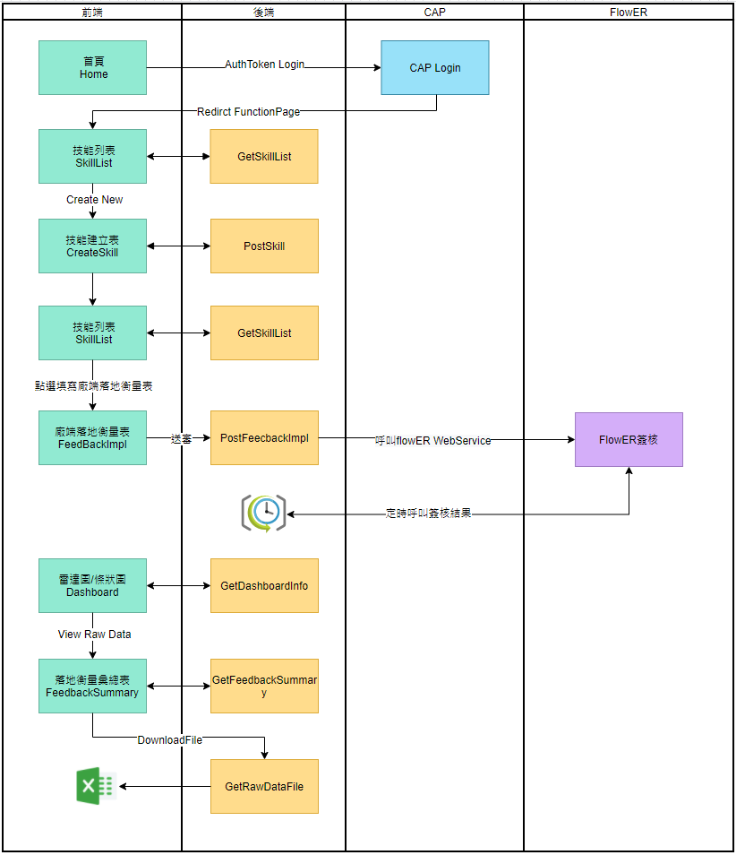
系統串接流程

Slide 7
資料表設計
Skill技術主表
SkillSiteSetting技能使用廠端設定表
SkillRoadmap技術發展項目
ParaReference參數對應表
SkillImplwayMapping技能開發方式對應表
SkillFeedbakImpl廠端落地衡量表
SkillFeedbakImpl_Log廠端落地衡量表Log

Slide 8
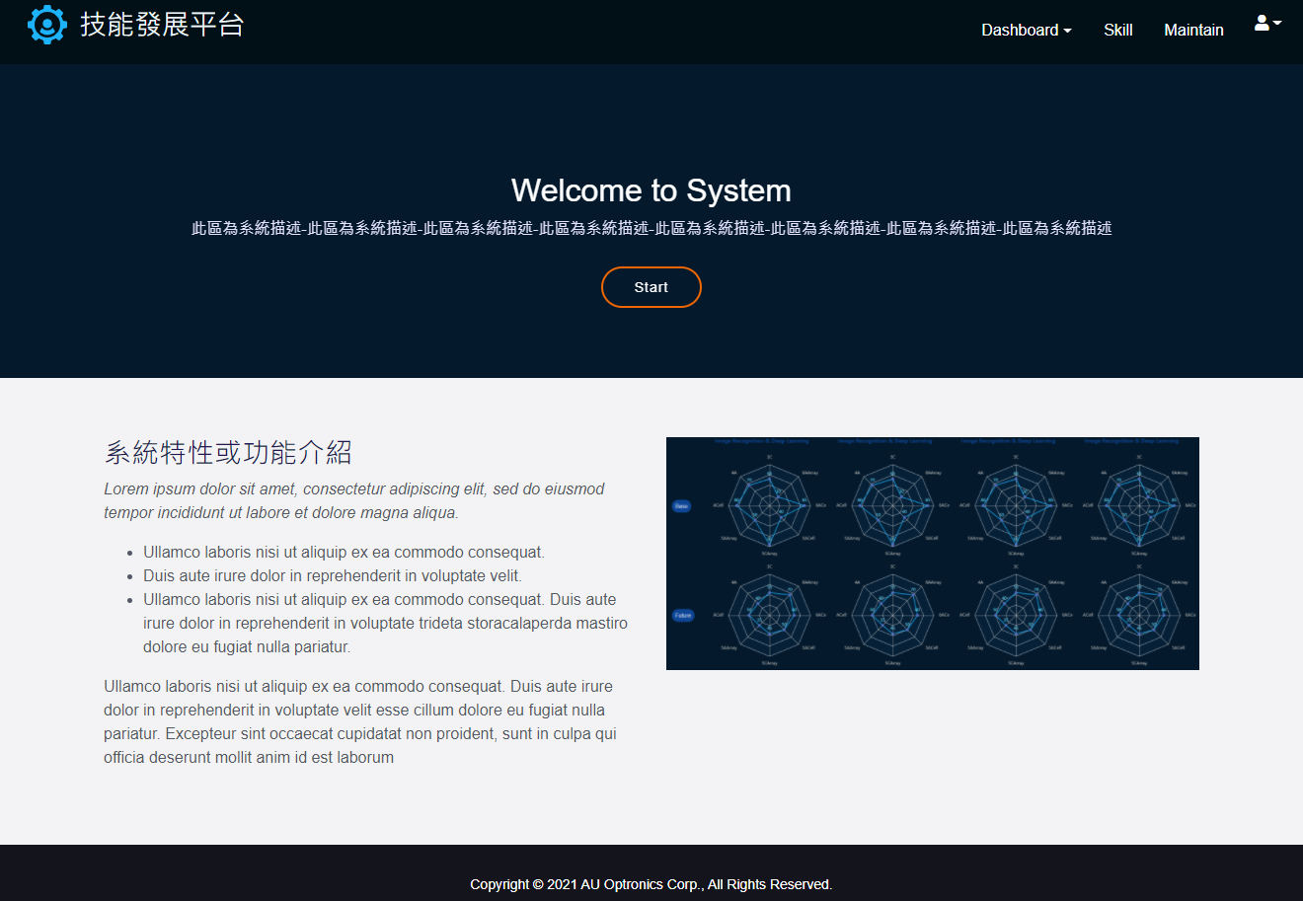
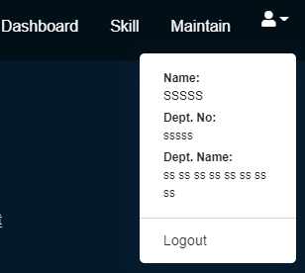
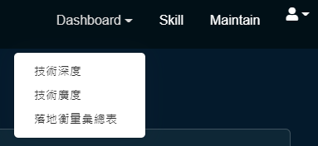
網頁UI-Home

Slide 9
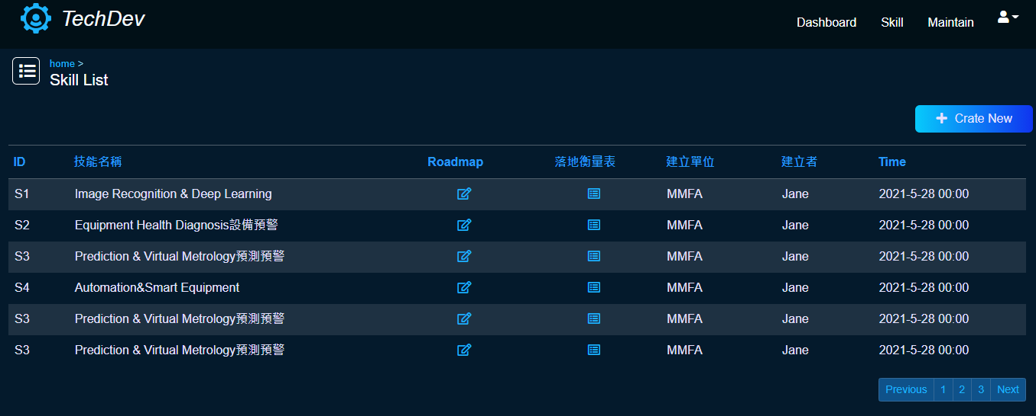
網頁UI-技能清單

Slide 10
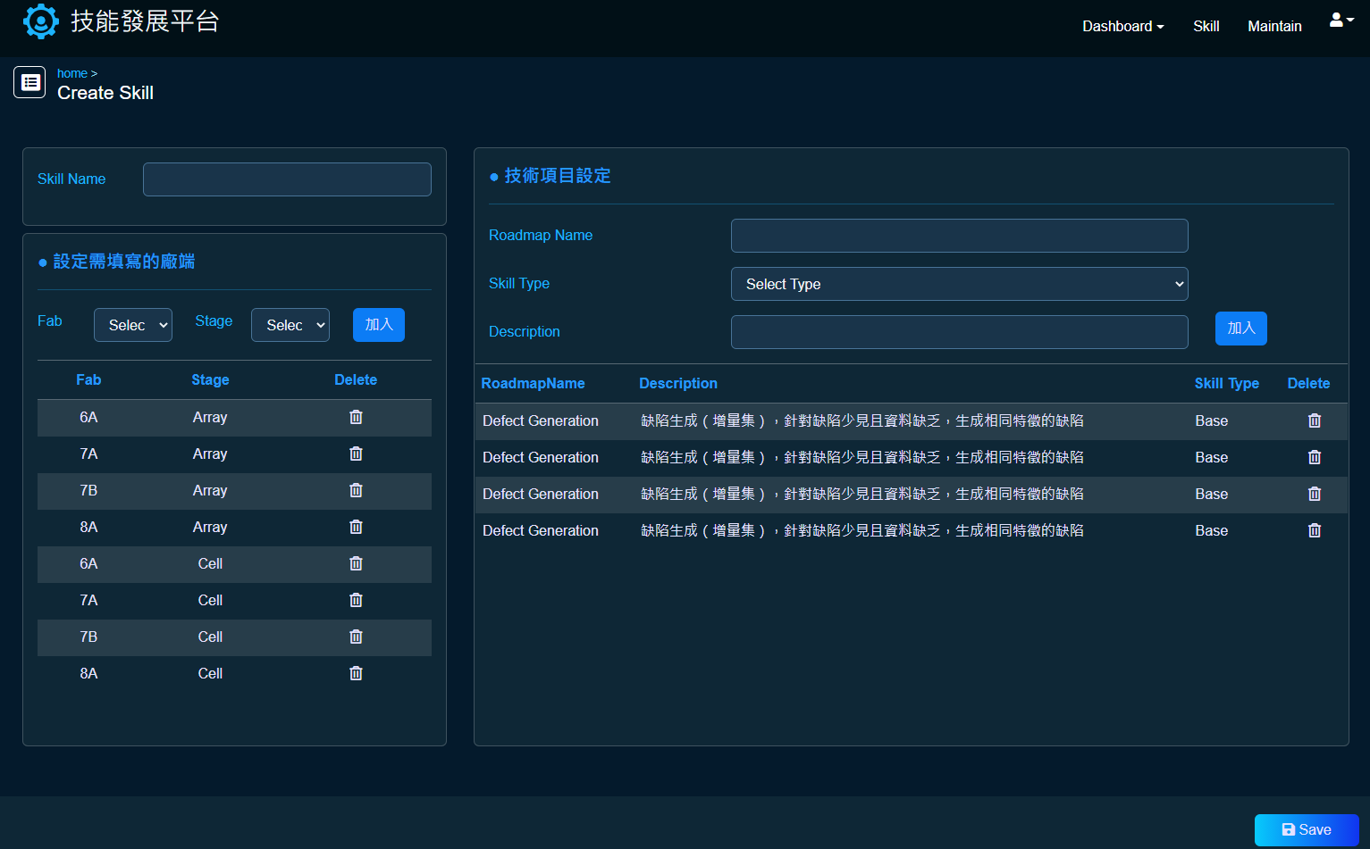
網頁UI-技能建立表

Slide 11
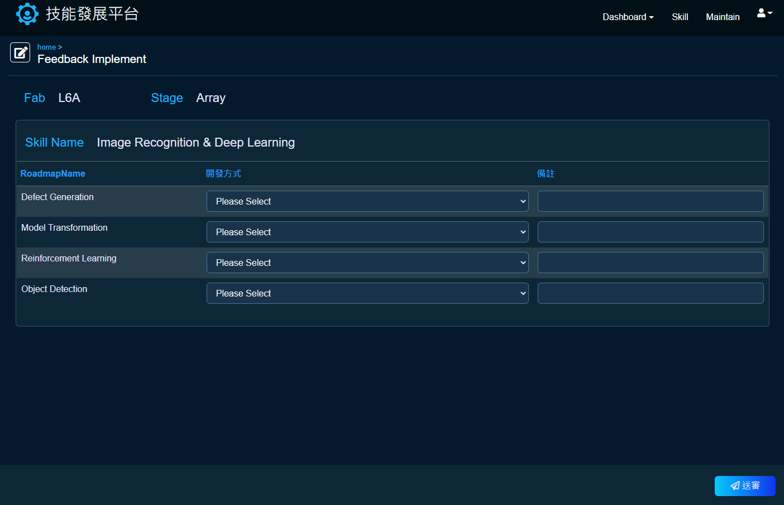
網頁UI-網頁UI-廠端落地回饋表(1)

Slide 12
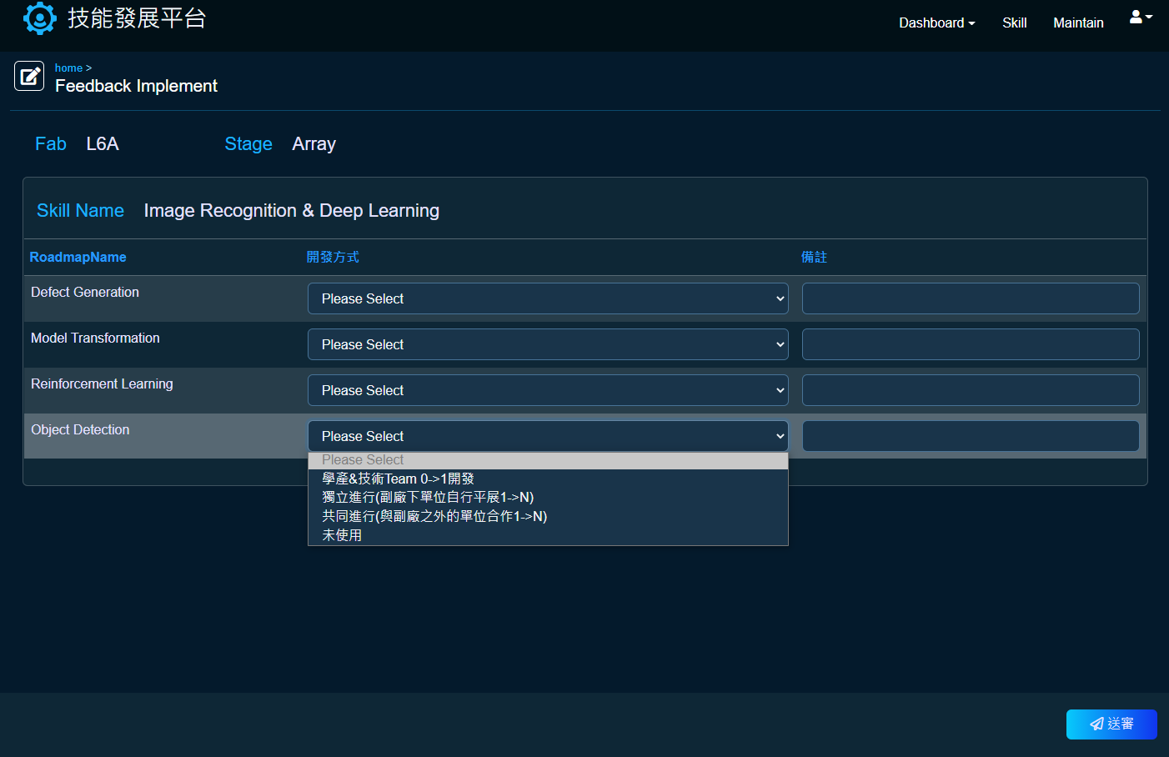
網頁UI-網頁UI-廠端落地回饋表(2)

Slide 13
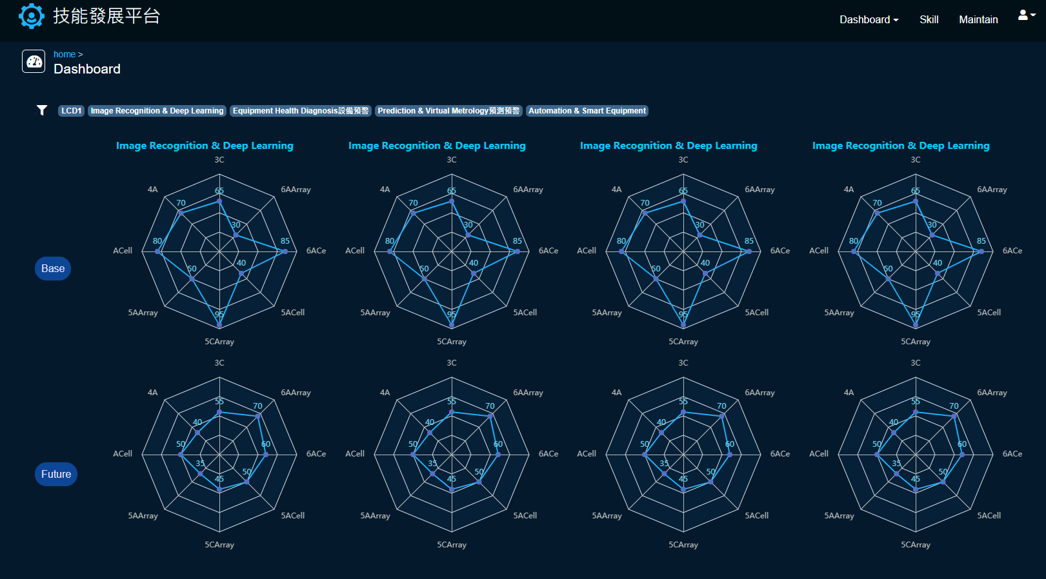
網頁UI-Dashboard技術廣度(1)

Slide 14
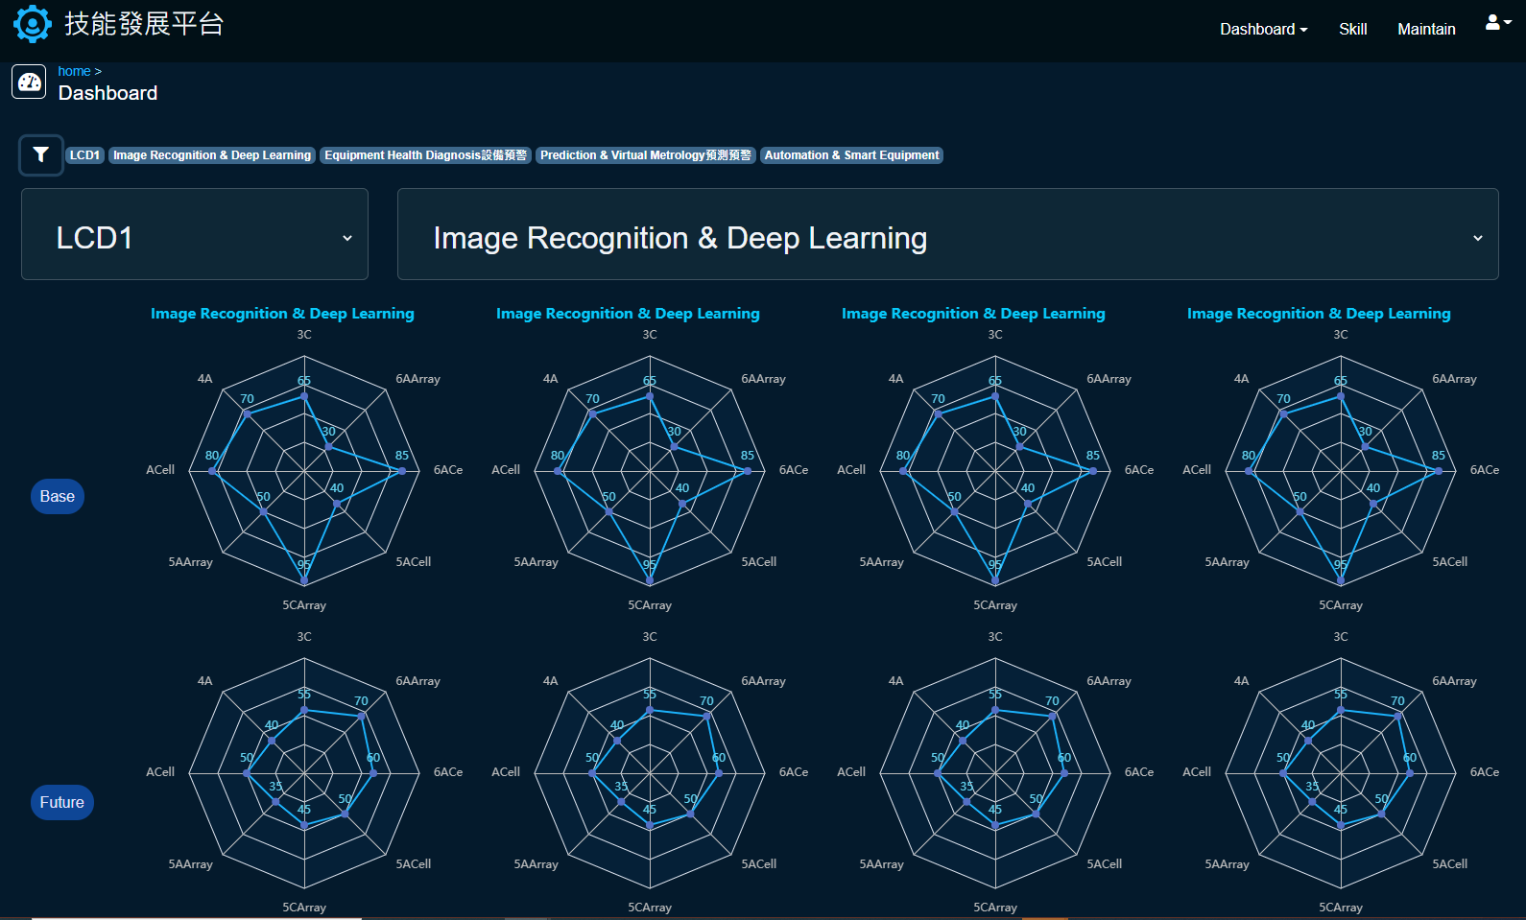
網頁UI-Dashboard技術廣度(2)

Slide 15
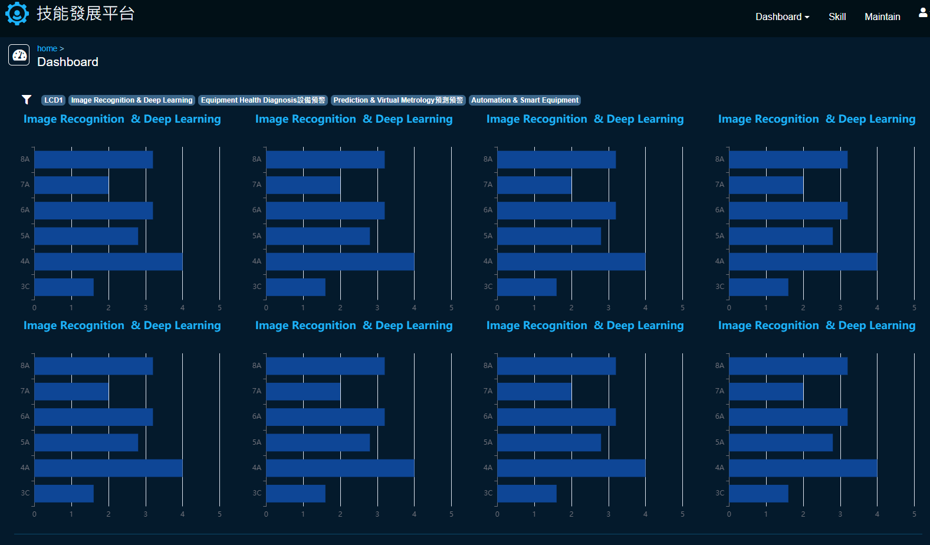
網頁UI-Dashboard技術深度(1)

Slide 16
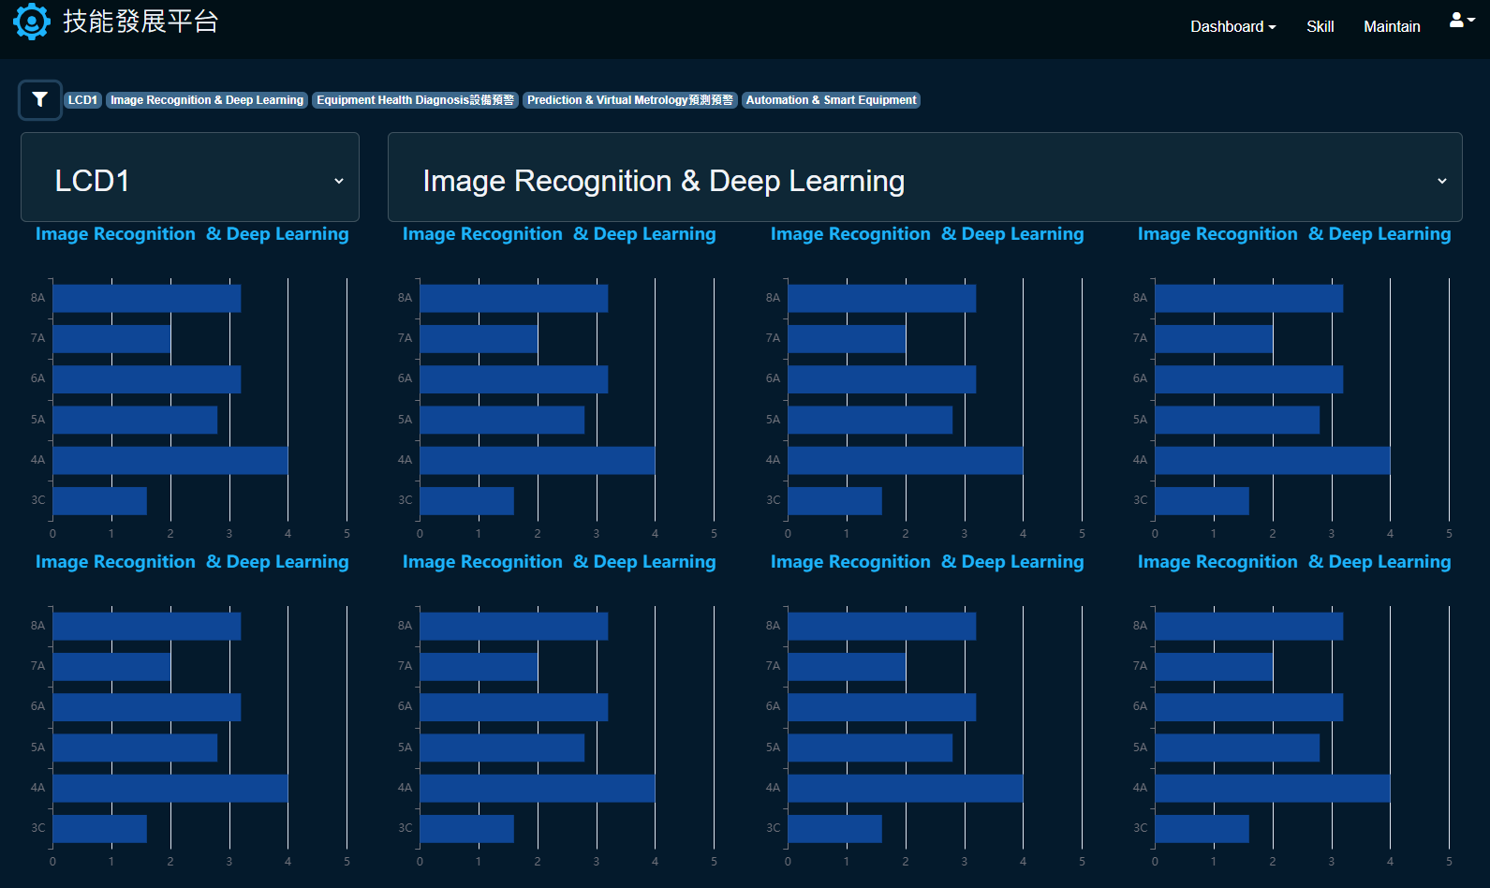
網頁UI-Dashboard技術深度(2)

Slide 17
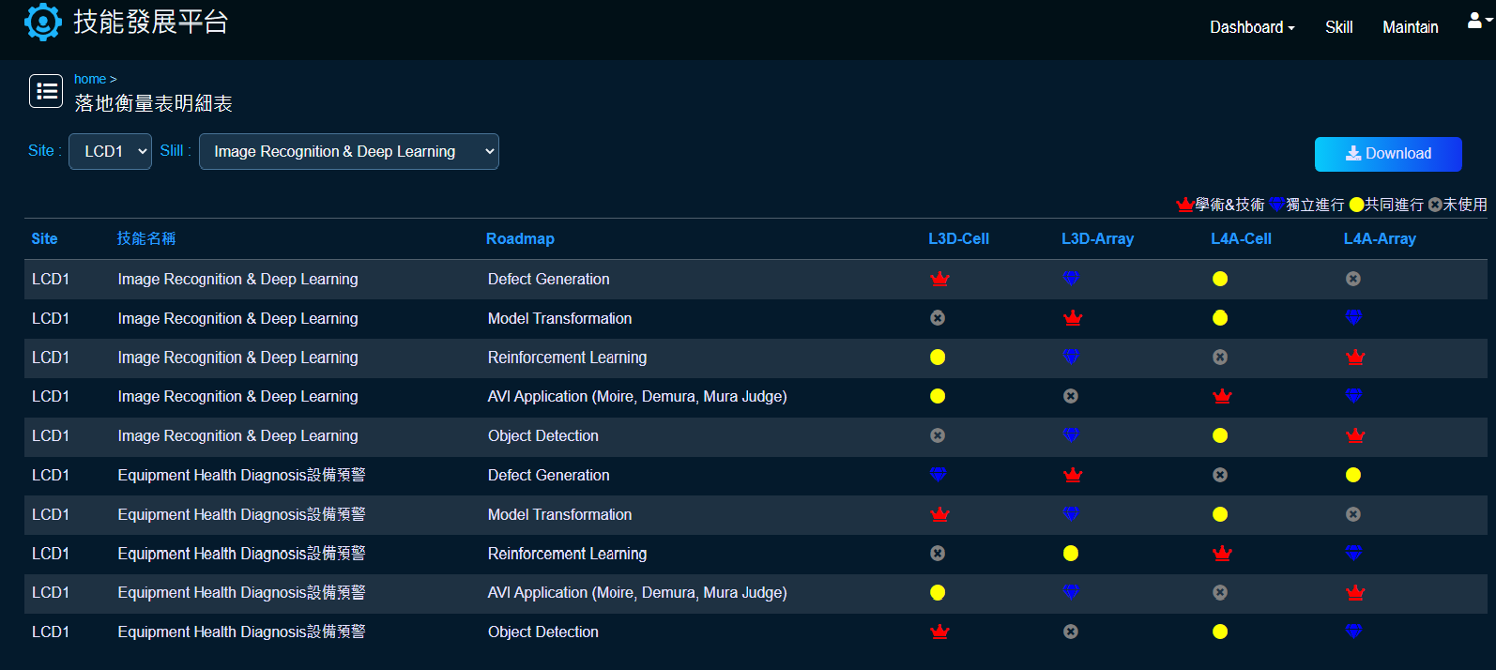
網頁UI-落地衡量會總表

Slide 18
DB評估

Slide 19
使用DB評估-File base Database
優點： 雲端平台只需要開一個App Service,同時將資料庫跟網站包成一個部署包放在同一台APP Service 缺點或注意事項： 1.注意所使用的APP Service等級，因Gina要求記錄使用者操作歷程，考量database所佔用的磁碟空間，要留意至少需要基本開發/測試專用環境 以上（約10G） 2.由於網站和資料庫在同一個APP Service上，要留意部署時覆蓋資料庫的風險 3.後續維護資料查詢便利性 建議方案一：Azure SQL Database
Azure Sql database DTU 基本型一個月約166元（儲存空間2G） 標準型 S0 一個月約500元（儲存空間250G）
建議方案二：AUO地端SQL Server

Slide 20
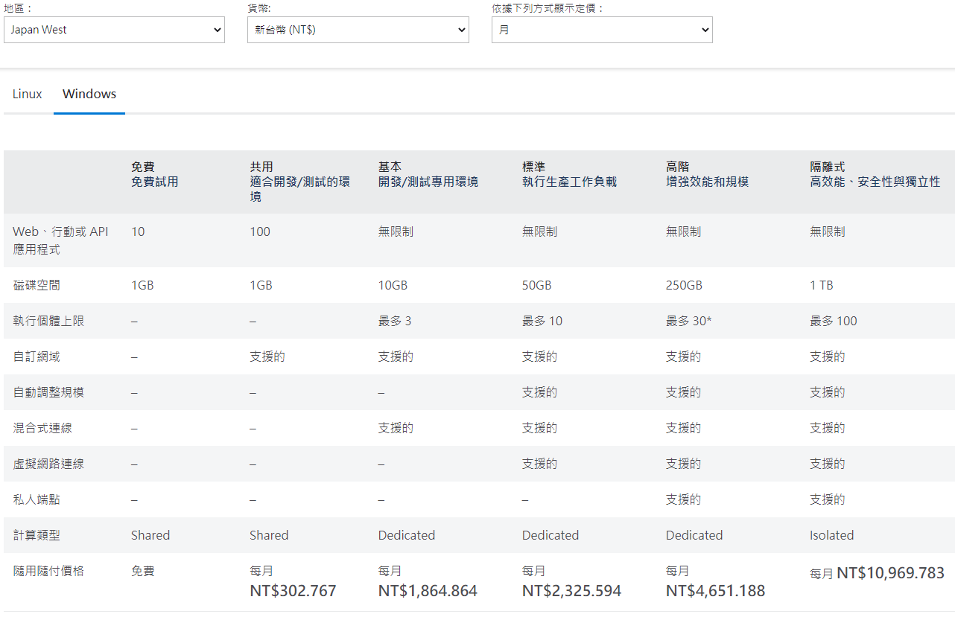
Azure-App Service

Slide 21
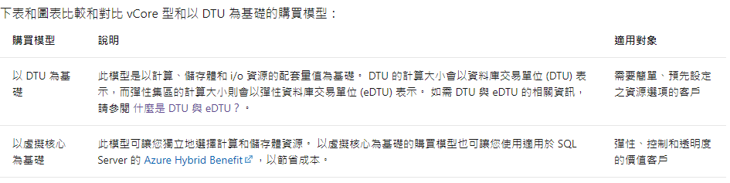
Azure SQL Database
參考來源: https://docs.microsoft.com/zh-tw/azure/azure-sql/database/purchasing-models

Slide 22
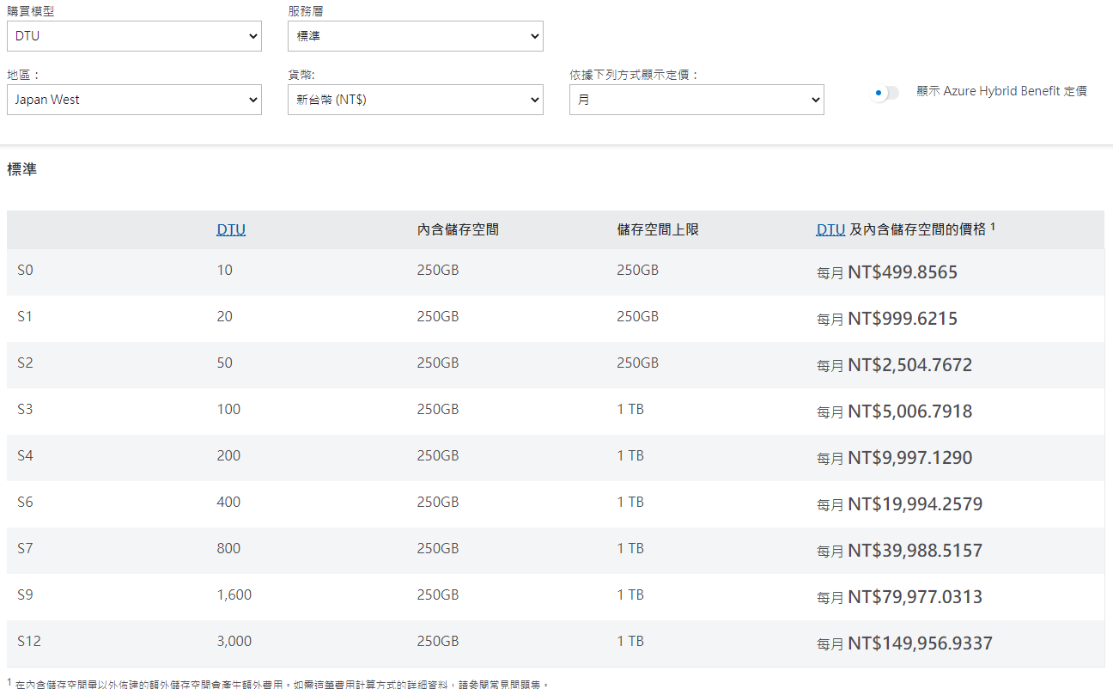
Azure SQL Database - DTU

Slide 23
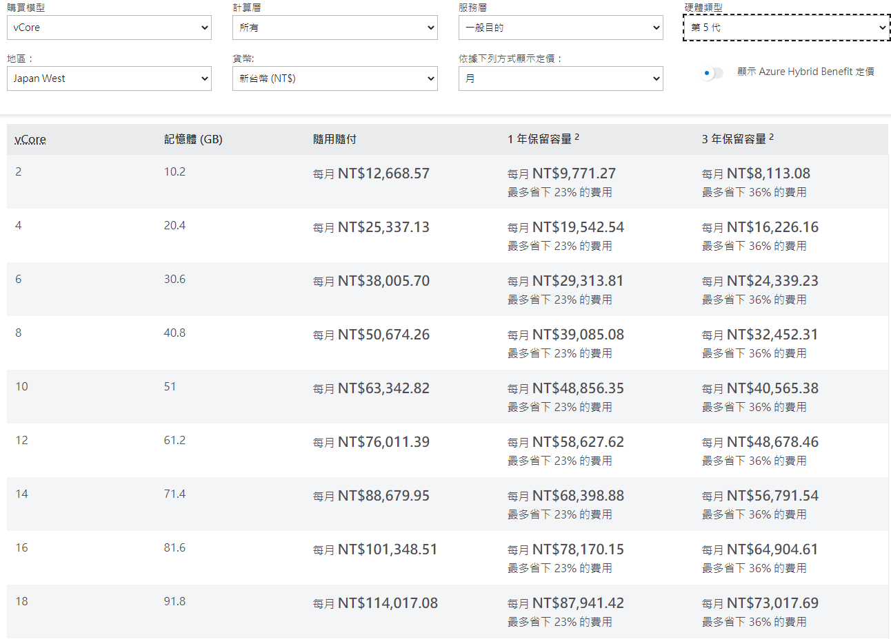
Azure SQL Database - vCore

Slide 24
CAP-研究使用方式

Slide 25
CAP驗證方式
Forms认证
适用场景：ASP .NET开发的系统
NT认证
适用场景：内网系统
CAP
AuthToken认证
适用场景：任何情況
如java、vue.js、node.js
AuthKey认证
适用场景：只针对使用UAC认证的Java开发系统替换成CAP使用

Slide 26
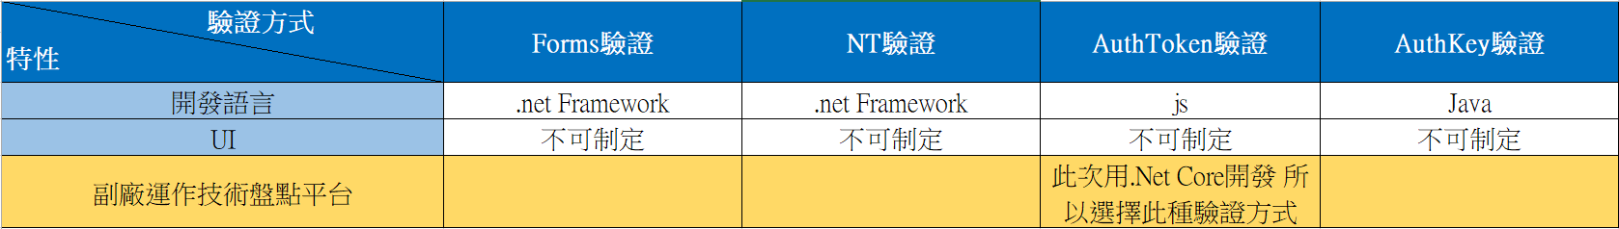
CAP-驗證方式選用評估

Slide 27
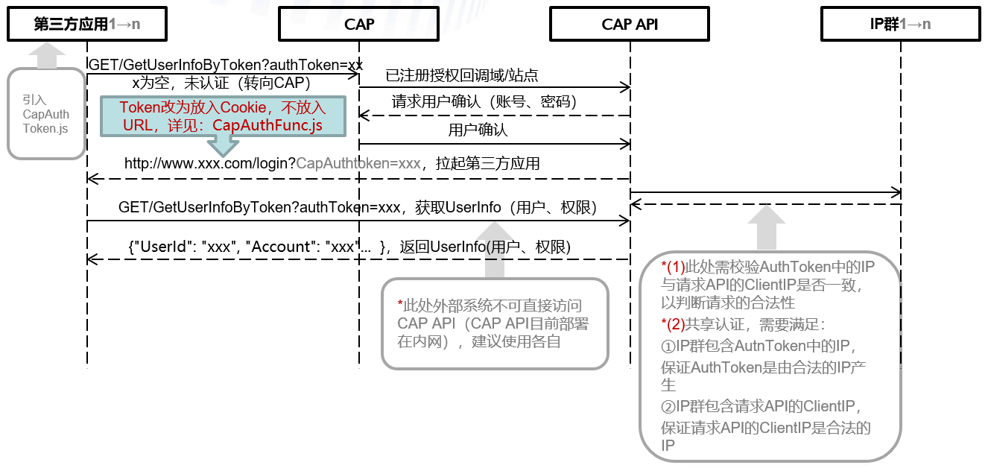
CAP-AuthToken驗證

Slide 28
下週工作項目
技能發展平台
程式開發-前端畫面切版(100%)
DB方案確認
CAP權限申請確認

